Slide 1

入行论138课
寂天菩萨 著
索达吉仁波切 宣讲
生西法师 辅导

Slide 2
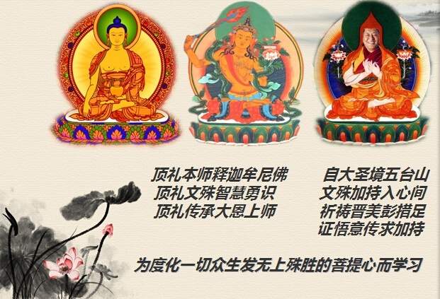
自大圣境五台山
文殊加持入心间
祈祷晋美彭措足
证悟意传求加持
顶礼本师释迦摩尼佛
顶礼文殊智慧勇士
顶礼传承大恩上师
为度化一切众生发无上殊胜的菩提心而学习

Slide 3
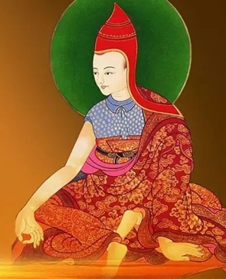
顶礼寂天菩萨
尽舍国政善开显
稀奇佛子行之理
弘扬佛陀教法者
寂天菩萨前顶礼

Slide 4
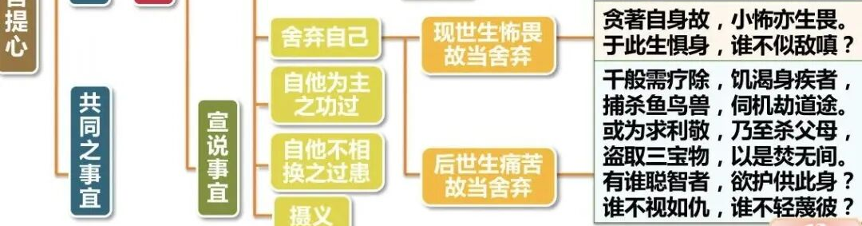
入行论137课科判

Slide 5
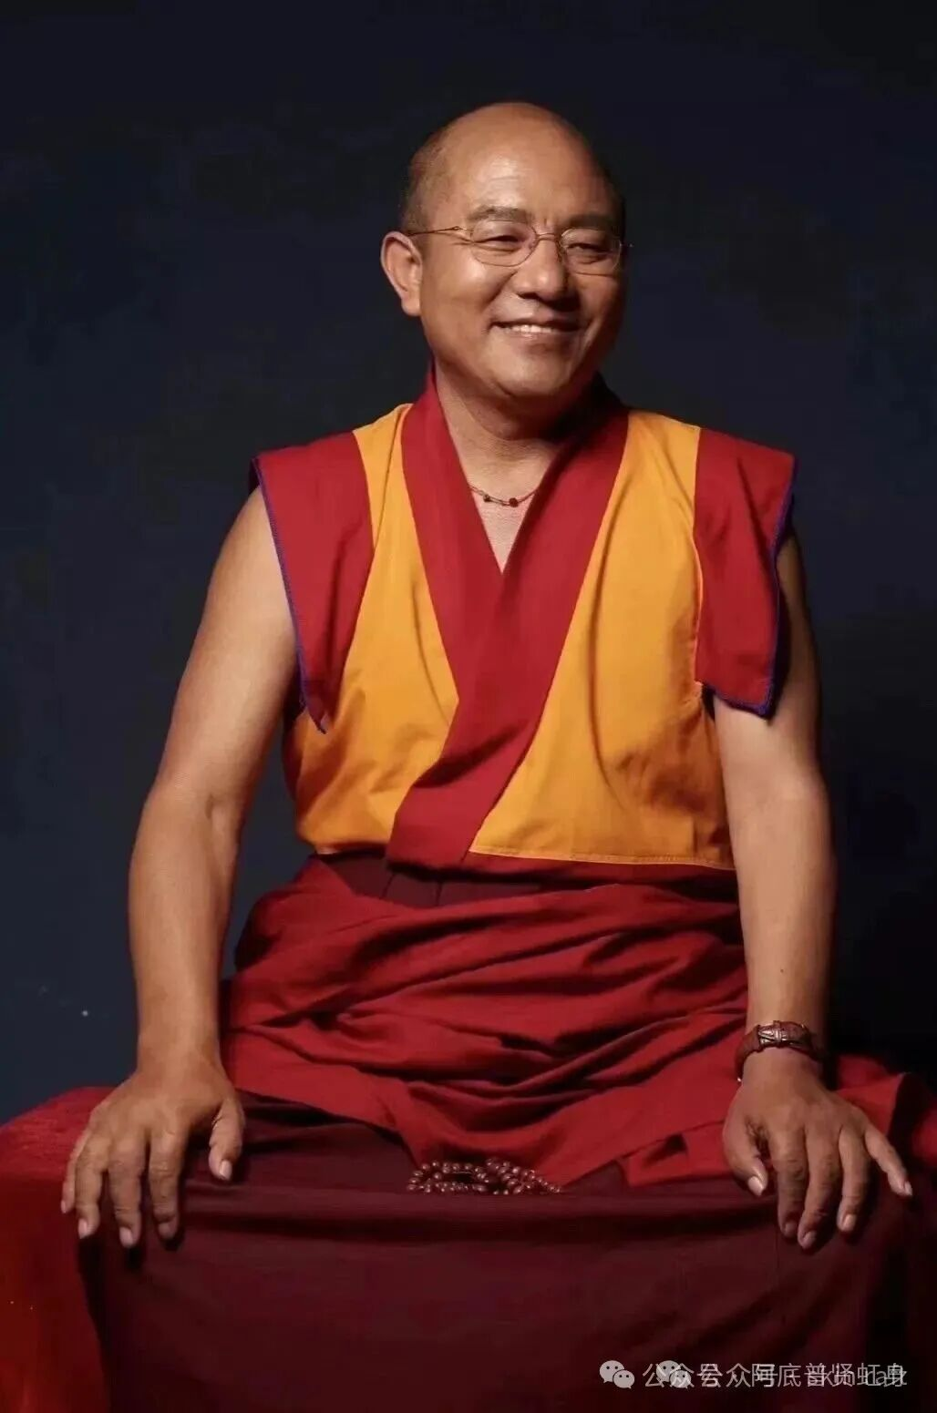
入行论·第138课
索达吉仁波切 宣讲
138课总义归摄
本课安立于“自他为主之功过”，分别从“相之差别”和“果之差别”两个角度进行宣说。 1.相之差别：指重视他众和重视自己的差别很大。2.果之差别：指害自己与害他众之间的功过差别。差别1：为了自己而伤害他人，其结果是感受地狱痛苦；而为了利益他人而损害自己的利益，则一切世出世间的福报均可获得。 差别2：只求自己高高在上而把他人置于低位，则来世定会变成卑劣之人，甚至堕入恶趣；而自己情愿居于低位，把高位让给他人，那么生生世世都将感召受人恭敬的果报。 差别3：如果为了自己而奴役他人，总有一天自己也会感受被他人奴役之苦；而如果为了利益众生甘愿自己劳作，那么即生就能获得殊胜高位。
皈 依

Slide 6
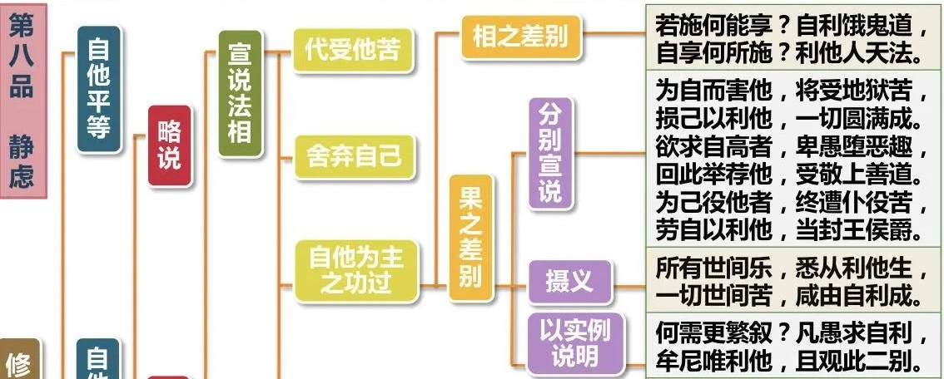
入行论138课科判

Slide 7
入行论·第138课
索达吉仁波切 宣讲
若施何能享？自利饿鬼道，自享何所施？利他人天法。
（颂词1）
消文释义
声称“若施给他众自己享用什么”只考虑自利的人实际上是饿鬼的作法。“若自己享用，布施什么”这种考虑他利的念头正是善妙的天界法规。
本颂重点
重点1.“若施何能享？”——自私自利者的画像
自私自利的人起心动念想到的就是自己的利益。以布施为例，在自己享用还是布施给别人之间做选择，自私自利心比较重的人会选择自己享受。为什么要选择自己享受呢？他会想“若施何能享？”——如果我把这个东西布施给众生，那我享受什么？直接想到的是自己的利益。于善根方面，如放生、开法会念咒或闻思修等，如果要把这些善根回向给众生，自私心强的人就会想：“如果把善根回向众生，那我拿什么成熟善果？以后我怎么去享受快乐？我辛辛苦苦做的这些善法，都给别人了，我什么都得不到。”不管是财物还是善根，自利的人都是首先想到自己。
皈 依

Slide 8
入行论·第138课
索达吉仁波切 宣讲
若施何能享？自利饿鬼道，自享何所施？利他人天法。
（颂词1）
重点2. “自利饿鬼道。”——饿鬼的心态
舍不得把这些东西布施给别人，牢牢抓住财富不放，没有放舍的心态，是一种相合于悭贪、吝啬的心态，这种心态就是真实堕入饿鬼道的正因。有些大德在分析饿鬼道时说，饿鬼道最主要的特征并不在于资具贫乏，而是主要表现在内心当中的不满足。它们的肚子像城市一样大，咽喉像针尖一样细，怎样吃喝也不会饱，永远满足不了。这种贪欲恰恰是一种不满足的心态。所以“若施何能享”这种想法是相合于饿鬼的，虽然拥有很多，但他仍然感觉自己很穷、很贫乏，还是觉得远远不够，这就是一种不满足、不知足的心，和饿鬼道的心态非常相似。
重点3. “自享何所施？”——利他者的画像
利他者的想法和自私自利人的想法完全不一样：“如果我把这个东西吃了、享受了，我用什么布施呢？这个东西我自己享受了，我用什么来供佛、做供养呢？”种种时时刻刻想到别人，想要布施、想要供养。
皈 依

Slide 9
入行论·第138课
索达吉仁波切 宣讲
若施何能享？自利饿鬼道，自享何所施？利他人天法。
（颂词1）
重点4. “利他人天法”——人天因、成佛因
想要布施、想要供养的心态相应于利他的善妙念头，可以理解为下士道或者人天的一种因。如果以出离心来摄受，它就会变成超离三界的因；如果以菩提心来摄受，就会成为成佛的因。自利的人想“若施何能享”，表面上是在自利，但其实是自己害自己；利他的人表面是利他，其实是双赢或利自。自利的人对自己、对他人都没有利益，自他双输；利他的人是自他双赢，二者完全不一样。重点5. 上师给我们的窍诀——布施时放低自己、看重他人
在修行时，我们应该把自己放在低位，把别人看得很重。应像米拉日巴尊者所说：“当取出口中之食而作布施。”在饭馆里吃饭时，把最好吃的东西给乞丐一块，就如同母亲，放弃自己享用，全部都留给孩子，这才是真实作布施的行为。如果能行持布施，哪怕是一个小小的布施，以菩提心来摄持的话，功德也会非常非常大。
皈 依

Slide 10
入行论·第138课
索达吉仁波切 宣讲
若施何能享？自利饿鬼道，自享何所施？利他人天法。
（颂词1）
重点6. 布施是六度之首，是开放我们心胸、打破我爱执的第一步
佛的智慧和慈悲是完全对众生开放的，没一点我爱，没一点我执。佛果从哪里来？从六度修持而成就。六度是成佛的因，佛果是开放的，六度也应该是开放的。而布施是第一步、六度之首，是最容易修的。从布施开始把我们的心开放给众生，它是进入菩萨道的第一步。只要开始布施，布施的心越来越强，我们做的布施就越来越大：从一毛钱、一块钱、比较珍爱的东西，然后再到非常珍爱的东西，乃至于把很大一笔财富布施给众生，把我们的手脚、头目、脑髓布施给众生，把一切善根布施给众生。我们把所有的、里里外外的东西都布施完了，完全放弃了，没有任何执著了，这个时候布施就修成了，我们的境界也就成就了。
相关教证
1. 米拉日巴尊者说：“当取出口中之食而作布施。”
2. 佛陀在经中说：“若能行布施，菩提不难得。”
皈 依

Slide 11
入行论·第138课
索达吉仁波切 宣讲
若施何能享？自利饿鬼道，自享何所施？利他人天法。
（颂词1）
3. 弥勒菩萨的《大乘经庄严论》中的经典教言：“得福由施彼，非由自受用。”意思是：得福报、福德，是通过布施给他人才获得的，而不是自己受用才有福报。
相关公案
1. 一个吝啬的人，在临终前因油灯有两根灯芯，怕用油太多，死不瞑目，把灯芯取了一根后，才安心咽气。
2. 佛陀时代有个人特别吝啬，永远只说“给我”，从来没有说过“我不要”。一次，见有人供养佛陀水果，他立即说：“给我、给我！”佛陀要求他说“不要”才能给他，他迫不及待地照说了。后来佛陀说：“我今日让他说一句‘我不要’，待山王如来出世时，他将以此善根得到解脱。
3. 佛陀在因地当梵施国王时，将自己的食品供养给了独觉，最终天降珍宝雨，解除了饥荒。
4. 米拉日巴尊者的弟子惹琼巴的公案。
以上公案，都是在宣讲布施的功德，以及悭吝的过患。
皈 依

Slide 12
入行论·第138课
索达吉仁波切 宣讲
为自而害他，将受地狱苦，损己以利他，一切圆满成。
（颂词2）
消文释义
如果为了自己而伤害他众，结果将在地狱等处遭受苦难；如果为了他众而损害自己，则能获得一切圆满之事。
本颂重点
重点1.“为自而害他，将受地狱苦。”——我爱执是地狱之因
①“为自”就是我爱执，基是愚痴、无明。“而害他”是在我爱执的基础上造了恶业，即为了自己而做出害他的行为。
②我爱执直接和轮回相应，因此，为了自己去杀生、偷盗、邪淫，表面上是出于我爱，但实际上是“害我”。这就是众生的无明愚痴，有了这种无明愚痴，就会流转于轮回不得解脱。
皈 依

Slide 13
入行论·第138课
索达吉仁波切 宣讲
为自而害他，将受地狱苦，损己以利他，一切圆满成。
（颂词2）
③菩萨道当中有“为他”而显现上“害他”的情况，但这个不会成为罪业，如大悲商主杀短矛黑人的公案：多劫前释迦牟尼佛转生为一位具足慈悲的商主，曾率领五百位商人去大海寻宝。有一个名叫短矛黑人的强盗企图杀死他们以抢夺钱财。由于这五百位商人都已是修行很好的不退转菩萨，如果杀死他们，短矛黑人会造下无边罪业多劫不得解脱。处于对他的悲悯，大悲商主将其杀死。虽然杀生是极大罪业，但大悲商主在此过程中没有生起一丝嗔心，而是因发无上的菩提心救度短矛黑人，非但没有堕地狱，还迅速圆满了七万劫资粮。
④《亲友书》中讲了四种前途——黑暗趋入黑暗、黑暗趋入光明、光明趋入光明、光明趋入黑暗。意思是：在遇到佛法之前，凡夫人通常是从黑暗趋入黑暗，或从光明趋入黑暗；如今我们遇到了大乘佛法，懂得了取舍的道理，懂得了去除自利为利他，从此，便从黑暗趋向光明，以至于未来将从光明趋向光明。
皈 依

Slide 14
入行论·第138课
索达吉仁波切 宣讲
为自而害他，将受地狱苦，损己以利他，一切圆满成。
（颂词2）
重点2. “为自而害他”是如何体现的
“为自而害他”可以从十不善业体现出来。如为了口腹之欲去杀生，无论是直接杀，还是间接杀（没有直接杀害但去消费，消费从某个角度来讲就是鼓励屠夫杀生的行为）；偷盗则是为了让自己获得财富去偷别人的东西，使别人受损失。都是“为自而害他”的具体表现。
重点3. 现今人类社会严重的“为自而害他”
①现今社会偷盗、抢劫等害众生的方法非常多：市场上的假冒伪劣产品；商场上的勾心斗角、狡诈虚伪；工地上的偷工减料；与人交往时口头上说得特别漂亮，实际上都是藏着自己的利益。许多人不知因果，看见一个众生就想吃。比如在阿拉伯的七星级宾馆，在参观海底走廊的同时，可以任意抓捕烹调看见的各种鱼类。
②人的这些行为，有时候连动物都不如。亚马逊河的树虎，还会冒着生命危险去喂同类 ，即使人们来了也不愿离去。南非沙漠里生活的沙龙兔，为了带同类去水源不吃不喝，拼命奔跑了几十公里。
皈 依

Slide 15
入行论·第138课
索达吉仁波切 宣讲
为自而害他，将受地狱苦，损己以利他，一切圆满成。
（颂词2）
重点4. “损己以利他，一切圆满成。”
“损己利他”的基是“损己”，“损己”是相应于他爱，没有我爱执，他爱相应于智慧，相应于涅槃，相应于大乘。在“他爱执”的基础上，修持放生、护生、布施、持戒等利他行，因此所得果——“一切圆满成”，在轮回当中他会获得一切心想事成的果报，今生当中圆满，后世往生西方极乐世界，最终成就佛果，在度化众生的时候也是一切圆满成就。
重点5. 为什么有“将受地狱苦”和“一切圆满成”的果的差别
因为它的因有差别。等起是“为自”和“损己”，“为自”就是表现我爱，“损己”是表现他爱，这二者之间的等起不一样，所以果报当然就完全不一样。重点6. 对因果产生定解的方法和重要性
①方法：可以将公案与教言相结合：本颂通过佛菩萨的证悟，直观的点出了“为自而害他，将受地狱苦，损己以利他，一切圆满成”的因果。还可以参看《贤愚经》、《百业经》的公案。佛经中的公案都是佛陀的真实语，对我们取舍因果帮助非常大。如《贤愚经》中讲“贤愚因缘”——贤者和愚者的因缘到底是什么样的，对业因果的道理能够产生定解。
皈 依

Slide 16
入行论·第138课
索达吉仁波切 宣讲
为自而害他，将受地狱苦，损己以利他，一切圆满成。
（颂词2）
②重要性：整个成佛之道都是取舍因果之道、因缘之道。如果对因果、缘起不相信，修行佛法基本上没有成功的机会。如果相续中一天没有产生业果不虚的定解，我们和正道就一天没有真正地相应。
重点7. 我们反观自己，是不是为了自己经常害他人？为了利他，有没有勇气去损害自己的利益？比如之前讲到回向时，把功德、善根一点不剩地全部回向给众生，一点也不要成熟在自己身上，而是完全成熟在众生的相续当中呢？如果能经常这样去观想、去训练，我们的心就会变成纯一的利他状态，相续当中的我爱执慢慢就会消灭，最后一点不剩。
相关教证
1. 佛陀在经中说：“杀生入恶趣，受苦三涂毕。”
2. 憨山大师说：“人既爱其寿，生物爱其命，放生合天心，放生顺佛令。”上师在讲记中说：人类既然喜欢自己长寿，那么所有的动物也是如此，放生可以增上大自然的和谐、世间的吉祥快乐，这样做的话，诸佛菩萨也会生起欢喜心的。所以我们应尽量地帮助众生、利益众生，这样的人，在任何道场中都可以圆满一切功德。
皈 依

Slide 17
入行论·第138课
索达吉仁波切 宣讲
欲求自高者，卑愚堕恶趣，回此举荐他，受敬上善道。
（颂词3）
消文释义
只求自己高于他者的人最终将一落千丈，堕入恶趣，成为种姓低贱、相貌丑陋、愚蠢之辈；相反，如果将高位让于他人，则投生善趣并收到敬仰承侍。
本颂重点
重点1.“欲求自高者”是因，“卑愚堕恶趣”是果“欲求自高”的基是我爱。在“自求高位”的过程中，就会引发傲慢；或面对别人对自己作障碍、和自己竞争时就会造恶业。即把自己的利益放在首位，为了得到自己的利益不惜手段。果报是“卑愚”和“堕恶趣”。因为自己想要处于高位而不顾别人，果报第一是“卑”，下一世会处在很卑劣的位置。第二个果报是“愚”，因为与我爱相应、颠倒因果，所以在下一世就会很愚痴。第三个果报——异熟果是“堕恶趣”，“我爱”引发了打压别人、看不起别人的过失，容易堕落恶趣。
重点2. “回此举荐他”是因，“受敬上善道”是果
“举荐他”的因是“他爱”。以他爱执为基础，没有傲慢心帮助其他的众生获得高位。果即是“受敬上善道”。不但是上善道，如果以出离心、菩提心摄受，它会成为解脱和成佛的种子。
皈 依

Slide 18
入行论·第138课
索达吉仁波切 宣讲
欲求自高者，卑愚堕恶趣，回此举荐他，受敬上善道。
（颂词3）
经常恭敬别人的人就会得到最殊胜的善，如佛陀，完全打破了我执、傲慢，没有一点烦恼，没有一点傲慢，处于最低位，但业果规律就让佛陀处于最高位，受到一切众生的恭敬、供养。反过来讲，自己的心如果要把自己处在最高位，业果的规律会让自己处于最低位。
重点3. 上师给我们的窍诀
每个人的业力不同，才华、智慧、财产、能力等方面可能有高低之别，作为佛教徒，应该尽量不要傲慢，这样的话，做事情对众生有利，自己的功德也可以增上。
重点4.如何在相续中生起利他心
如果行为上我们表现得很谦卑，但内心还是高举的状态；甚至行为很低下，但心还是高举的话，因果之道还是会把我们放在很低的位置上的，因为自己的内心是傲慢的。因此任何时候，主要是看自己的内心状态是怎么样的。内心当中的烦恼越深重，位置就越低。内心当中的烦恼越少乃至于没有，如佛陀真正地打破了我爱和傲慢，因为他安住于这种因，所以他处于最高的位置。
皈 依

Slide 19
入行论·第138课
索达吉仁波切 宣讲
欲求自高者，卑愚堕恶趣，回此举荐他，受敬上善道。
（颂词3）
世间当中也是如此：同一个单位、同一个团体当中，如果一个人特别追求自己的高位，为了自己得到高位不惜一切，那么其他人都看不起他，不会尊敬他。如果一个人在团体中真正很低调、很谦卑，他反而会受到很多人的恭敬；修行佛法也是这样，如果一切都以自我为主，不会受到任何人恭敬，而且修行会失败。如果一切以利他为主，一切都会成功。寂天菩萨在颂词、科判中反复告诉我们自利和利他之间的差别，就是要让我们从内心当中对此产生殊胜定解，之后我们就会愿意去实修，一旦实修到量之后，我们相续中的利他心就会慢慢生起来。
相关教证
1. “以慢增上故，愚痴堕恶趣。”
2. 博朵瓦尊者说：“修持大乘佛法的人，一定要遣除傲慢，居于卑位。世界上没有像阿底峡尊者那样了不起的人了，但他也对所有的众生一视同仁，甚至看到野狗时，都以慈悲的目光来对待。”
相关公案
《史记》中齐国宰相晏子车夫的故事。
皈 依

Slide 20
入行论·第138课
索达吉仁波切 宣讲
为己役他者，终遭仆役苦，劳自以利他，当封王侯爵。
（颂词4）
消文释义
为了自己而差使他众，将感受被奴役当差的痛苦；如果为了利他而自己劳作，将获得拥有眷仆的君主达官之位。
本颂重点
重点1.“为己役他者，终遭仆役苦。”
“为己役他者”的发心是“为己”即我爱，“役他”是行为。身处于高位有傲慢心，随意役使他人；身为小头目，把苦活、脏活、累活让别人去做；自己偷懒或自己装病、装累，都是“为己而役他”的表现。“终遭仆役苦”，最终会因为我爱，再加上一些错误的、不好的行为，后世会变成仆役，为别人劳作来偿还这种业债。
皈 依

Slide 21
入行论·第138课
索达吉仁波切 宣讲
为己役他者，终遭仆役苦，劳自以利他，当封王侯爵。
（颂词4）
重点2. “劳自以利他，当封王侯爵。”
“劳自以利他”：损失自己的力气，通过“劳自”去利益他人，一切以他人的利益为先。“当封王侯爵”：可以成为“王侯爵”——受别人恭敬的对象。如果以利他为主，我们会获得快乐；如果以出离心摄持，自己会获得解脱果；如果以菩提心摄持，自己会成就菩萨果。由于自爱和他爱之间的巨大差别而产生了：为了自己的利益役使他人是恶的果报，为了他人利益而让自己劳作是善的果报。
重点3. 日常生活应如何如理行持？
平时生活能自理的话，尽量不要麻烦别人。但如果身体实在不行或者有些特殊情况，那让别人照顾也是可以的。如果家里需要请保姆，应该在这个过程中尊重对方。不应觉得对方低自己一等，有这种傲慢心，或者经常呵斥、打骂对方。
皈 依

Slide 22
入行论·第138课
索达吉仁波切 宣讲
为己役他者，终遭仆役苦，劳自以利他，当封王侯爵。
（颂词4）
相关公案
1. 耶输陀罗在前世曾役使别人提过一桶水，所以在胎怀罗睺罗时，受了六年的怀胎之苦。
2. 格玛旺波·丹增诺若（《赞戒论颂》作者），随身不带任何侍者，58 岁前一直是自己烧茶做饭。接近圆寂的后两年，由于生活无法自理，才开许别人给他烧茶。
3. 《现代因果实录》中记录了一匹白马，在娱乐园拉游客游览观光，从早到晚非常疲惫。妙法老和尚说：“这匹马过去世曾经是一个白人奴隶主，在他的庄园里有一百多黑人奴隶为他工作，受尽了他的欺凌压榨。他死后堕入地狱受报，地狱报尽，现在又沦为旁生。他罪孽深重，不知还要当牛做马多少次，就是将来转生为人，也是贫穷卑下，苦不堪言。”
皈 依

Slide 23
入行论·第138课
索达吉仁波切 宣讲
补充内容
在讲解本课颂词前，专门就如何看待藏传佛教和M宗给予了重要开示，大致内容如下：
1. 藏传佛教之殊胜性：
①藏传佛教在藏地存在很多年，如今已成为整个世界的如意宝；
②东欧和西方国家都把藏地看作神圣的净土；
③藏传佛教已被西方国家视为世界文库；
④许许多多高僧大德将藏传佛教弘扬至全球，有智之士也都认可；
⑤藏传佛教圆融无碍。上师仁波切写的《藏传佛教互不相违》中说，不管是萨迦派、格鲁派，还是噶举派、宁玛派，各派大德全是诸佛菩萨的化现。诚如第一世达赖根敦朱巴（僧成论师）所说：“持明成就莲华生，五百顶饰（阿底峡尊者）燃灯尊，金刚持尊宗喀巴，种种化现我敬礼。”宁玛派、噶当派、格鲁派的祖师实际上是一个化身，并非别别他体。
皈 依

Slide 24
入行论·第138课
索达吉仁波切 宣讲
2. M宗之殊胜性：
①上师仁波切说：“我们每次传M法，无数人的信心远远超过显宗”；
②有些人想通过区区几本书摧毁M宗，这根本无法做到。如果想要对M宗的见修行果进行驳斥，应该到藏地去，从藏文开始学起，进入闻思修行的正规道场，参与辩论。否则，在没有对M宗有真实了解的前提下就轻易诽谤，是非常不合理的；
③上师在讲记中说：“在这个世界上，最完整的佛法就是M宗。”
3. 莲花生大师之功德：
①藏传佛教的创始人，佛陀亲自在经典中授记，而非藏地自己认定；
②藏文的《涅槃经》中释迦牟尼佛说：“我涅槃之后，你们众弟子不要忧伤，在无垢的彩湖中，会出世比我更殊胜的士夫。”《诸佛未来授记经》中也说：“我已灭度后，一百十二年，较我甚殊胜，名为莲花生。”
③莲花生大师比释迦牟尼佛殊胜，主要原因有：
A. 降生方式角度：在清净的莲华中化生，显现上没有父母的垢染；
B. 弘扬M法角度：释迦牟尼佛只讲了极少数的M宗法要，而是授记未来广弘；莲花生大师则直接宣说了殊胜M法；
皈 依

Slide 25
入行论·第138课
索达吉仁波切 宣讲
④莲花生大师来到藏地后，将邪魔外道一一降服；
⑤奠定了M宗基础；
⑥印度很多大德在讲经时，称莲花生大师为“大恩怙主、根本上师、对雪域恩德无与伦比的大阿阇黎莲花生大师”；
⑦麦彭仁波切在《快乐歌》中说：“如今的芸芸众生遇到邪知识，堕入恶趣，与 他们相比，自己遇到莲花生大师的教法，遇到这么好的传承上师，真是不幸中的万幸，多快乐啊！”
4. 劝勉佛弟子以智慧取舍，不要轻易毁谤：
①学净土宗的人对藏传佛教不应排斥，因为莲花生大师和阿弥陀佛、观世音菩萨是一体的。有些伏藏品中说：“昔日极乐阿弥陀，普陀怙主观世音，达纳郭夏莲花生，纵然示现三化身，实则无二也无别。”
②释迦牟尼佛也与莲花生大师无二无别，有教证说：“清净刹土普贤王，密严刹土金刚持，金刚座处大能仁，与我莲师无别成。”法身普贤王如来、报身金刚持、化身释迦牟尼佛三者与莲师无别。
③毁谤藏传佛教、M宗、莲师的人，应该励力忏悔。
皈 依

Slide 26

入行论·第138课
索达吉仁波切 宣讲
思 考 题
1.为什么说Z传佛教不是婆罗门教的支分，而是正统的佛教？释迦佛已经断证圆满，为什么说莲花生大师比佛还要殊胜？

Slide 27
入行论·第138课
索达吉仁波切 宣讲
思 考 题
2.请以教证和比喻说明，Z传佛教各宗各派圆融无违，各派祖师都是一个化现。

Slide 28
入行论·第138课
索达吉仁波切 宣讲
思 考 题
3.为什么说净土宗的人排斥藏传佛教的话，自己的宗教也无法建立？

Slide 29
入行论·第138课
索达吉仁波切 宣讲
思 考 题
4.重视他众与重视自己有何差别？害他众与害自己各有什么果报？在现实生活中，你对这个道理有哪些体会？

Slide 30
入行论·第138课
索达吉仁波切 宣讲
思 考 题
5.自己高高在上役使他人，以及将高位让于他人、当他人的奴仆，分别将导致什么样的后果？由此你可以得出什么结论？

Slide 31

回 向
所南德义檀嘉热巴涅
托内尼波札南潘协将
杰嘎纳其瓦隆彻巴耶
哲波措利卓瓦卓瓦效
文殊师利勇猛智 普贤慧行亦复然
我今回向诸善根 随彼一切常修学
三世诸佛所称叹 如是最胜诸大愿
我今回向诸善根 为得普贤殊胜行
生生世世不离师 恒时享用胜法乐
圆满地道功德已 唯愿速得金刚持

